Slide 1


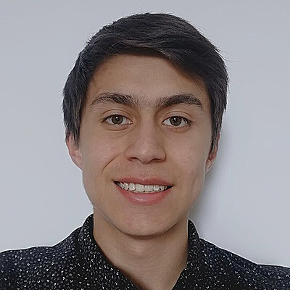

PIMA LITE
Eres lo que respiras
Juan Andrés Holguín
Marcos Sebastián Andrade
Miguel Ernesto Figueroa

Slide 2
AGENDA
Presentación
Introducción
Trabajo previo
Correcciones fases previas
Funcionamiento general de la solución
Activación remota de un actuador
Analítica de datos
Video
Demostración
Preguntas

Slide 3
INTRODUCCION
¿Qué es?
¿Para que sirve?
¿Es útil?

Slide 4
Trabajo previo
Fase 1
Fase 2
Correcciones

Slide 5
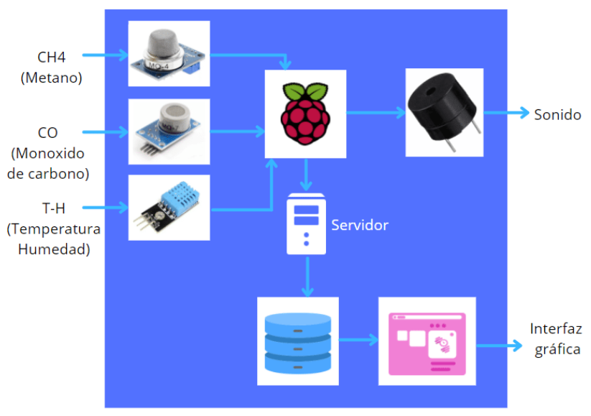
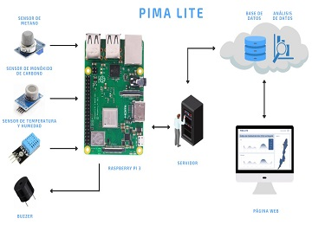
Fase 1 fase 2

Slide 6
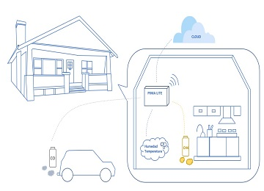
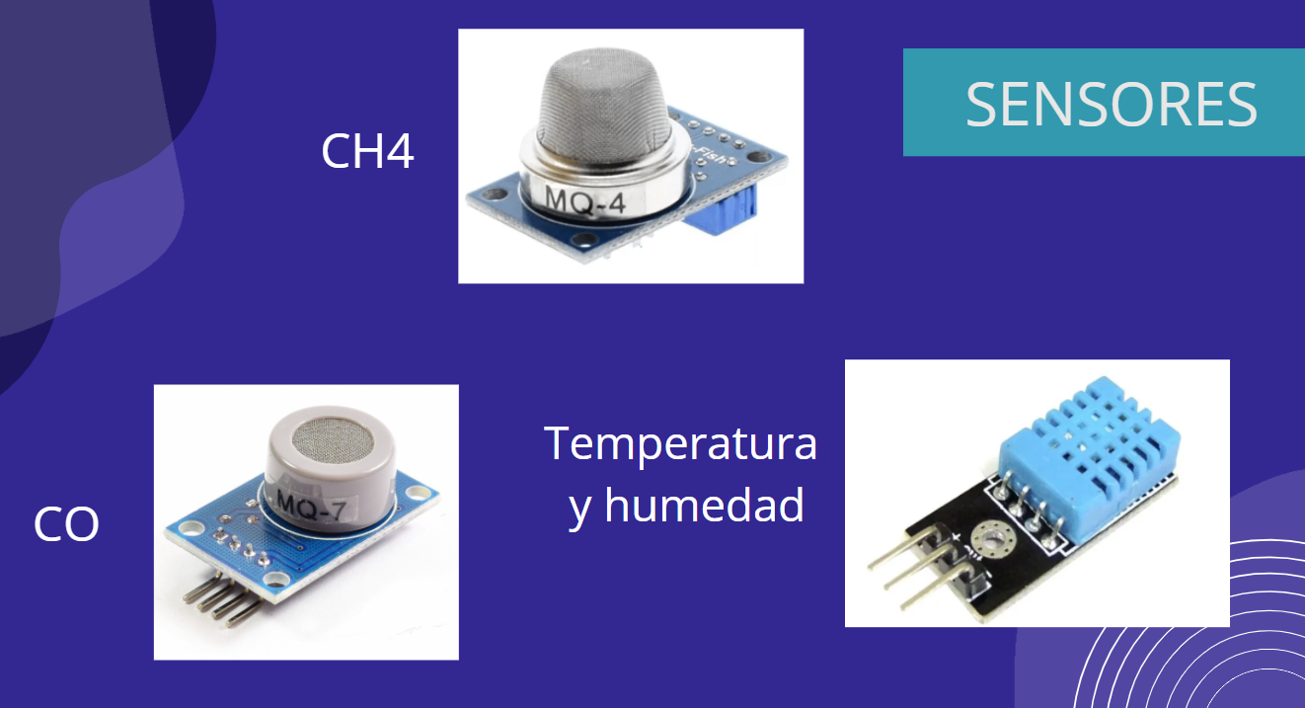
Fase 1 fase 2

Slide 7
correcciones
logo
audio
Útil

Slide 8









Funcionamiento general de la solución
Identificación
Detección
Comunicación
Computación
Servicios
Semántica
+
+
Sensores+sistema embebido
Nodos inalámbricos(MQTT)
Internet(analítica básica)ThingSpeak
Nuestro proyecto

Slide 9
Activación remota de un actuador-Código
while True:
# Lectura del MCP3008 para los canales 0 y 1
MQ4 = mcp.read_adc(0)
MQ7 = mcp.read_adc(1)
# DHT11
humedad, temperatura = Adafruit_DHT.read_retry(sensor, pin)
print ('Humedad: ' , humedad)
print ('Temperatura: ' , temperatura)
# MQ-4
CH4 = GPIO.input(18)
print ('CH4: ' , CH4)
if GPIO.input(18)==1:
print("No se detecta CH4")
sleep(0.2)
else:
print("Se detecta CH4")
sleep(0.1)
#MQ-7
CO = GPIO.input(15)
print ('CO: ' , CO)
if GPIO.input(15)==1:
print("No se detecta CO")
sleep(0.2)
else:
print("Se detecta CO")
sleep(0.1)
# Alarma Buzzer
sleep(0.1)
if humedad > 60:
GPIO.output(buzzer,True)
# Alarma riesgo bajo: 1s
sleep(1)
GPIO.output(buzzer,False)
sleep(15)
if temperatura > 30:
GPIO.output(buzzer,True)
# Alarma riesgo medio: 2s
sleep(2)
GPIO.output(buzzer,False)
sleep(15)
estadoMQ4 = GPIO.input(18)
if estadoMQ4 ==1:
GPIO.output(buzzer,True)
# Alarma riesgo alto: 3s
sleep(3)
GPIO.output(buzzer,False)
sleep(15)
estadoMQ7 = GPIO.input(15)
if estadoMQ7 ==1:
GPIO.output(buzzer,True)
# Alarma riesgo alto: 3s
sleep(3)
GPIO.output(buzzer,False)
sleep(15)
# Importa la librería de GPIO.
import RPi.GPIO as GPIO
# Importa la librería SPI, MCP3008 y DHT.
import Adafruit_GPIO.SPI as SPI
import Adafruit_MCP3008
import Adafruit_DHT
# Importa la librería paho para publicar.
import paho.mqtt.publish as publish
from time import sleep
# Importa la librería para timestamp.
from datetime import datetime
now = datetime.now()
# Configuración de pines tipo BCM.
GPIO.setmode(GPIO.BCM)
# Deshabilitar alarmas GPIO
GPIO.setwarnings(False)
# Configuración de puertos.
GPIO.setmode(GPIO.BCM)
GPIO.setup(4, GPIO.IN)
GPIO.setup(15, GPIO.IN)
GPIO.setup(18, GPIO.IN)
GPIO.setup(17, GPIO.OUT)
# Configuracion Hardware SPI.
SPI_PORT = 0
SPI_DEVICE = 0
mcp = Adafruit_MCP3008.MCP3008(spi=SPI.SpiDev(SPI_PORT, SPI_DEVICE))
# Configuración DHT.
sensor = Adafruit_DHT.DHT11
pin = 4
buzzer = 17
# Configuración Buzzer
estadoMQ4 = 0
estadoMQ7 = 0

Slide 10
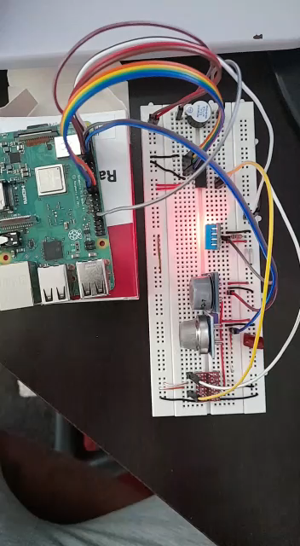
Activación remota de un actuador-video
# Almacenamiento de variables
Temperatura = temperatura
Humedad = humedad
Metano = MQ4
Monoxido = MQ7
# Creación del Topic de Thingspeak
topic = "channels/"+"1515522"+"/publish/"+"R3HWFDSTELZGAZP1"
# Creación del mensaje
mensaje = "field1="+str(Temperatura)+"&field2="+str(Humedad)+"&field3="+str(Metano)+"&field4="+str(Monoxido)+"&field5="+str(now)
try:
publish.single(topic,payload=mensaje,hostname="mqtt.thingspeak.com",port=1883,tls=None,transport="tcp")
except:
print("Error 404")
sleep(15)

Slide 11

Analítica de datos
Método de mínimos cuadrados
Regresión lineal

Slide 12
Código analítica de datos
% Extraer las variables de los datos medidos
temp = Data_Iot(:,1); %temperatura
hume = Data_Iot(:,2); %humedad
meta = Data_Iot(:,3); %metano
mono = Data_Iot(:,4); %monoxido
% Definición del vector de tiempos
time = (1:1:46)';
% Conversión a tablas
temp_s = timetable2table(temp);
hume_s = timetable2table(hume);
meta_s = timetable2table(meta);
mono_s = timetable2table(mono);
% Extraer variable de interés
var_meta = meta_s{:,2};
% Calculo de la pendiente
m = time\var_meta;
% Calculo de los valores para Y
calY = m*time;
calYY = calY(:,1)+755;
% Visualización de las tendencias
scatter(time,var_meta)
hold on
plot(time,calYY)
% Creación del timeStamp
tStamps = datetime('now')-minutes(45):minutes(1):datetime('now');
tStampsF = tStamps';
%% Monoxido
var_mono = mono_s{:,2};
% Calculo de la pendiente
m_mono = time\var_mono;
% Calculo de los valores para Y
calYmono = m_mono*time;
calYYmono = calYmono(:,1)+755;
% Visualización de las tendencias
scatter(time,var_mono)
hold on
plot(time,calYYmono)
%%
% Enviar datos de la tendencia para el Monoxido
thingSpeakWrite(1559284,calYYmono,'WriteKey','TO5W74SMMCQXGHJN','TimeStamp',tStampsF);
% Enviar datos de la tendencia para el Metano
thingSpeakWrite(1574509,calYY,'WriteKey','723A1B0DUSR1IKD5','TimeStamp',tStampsF);

Slide 13


video

Slide 14
Conoce nuestro producto final

Slide 15
Demostración
Web: pima-lite.125mb.com
ThingSpeak: 1515522
Repositorio: https://github.com/AndresHolguin99/PIMA_LITE

Slide 16

preguntas

Slide 17
Gracias

